Slide 1
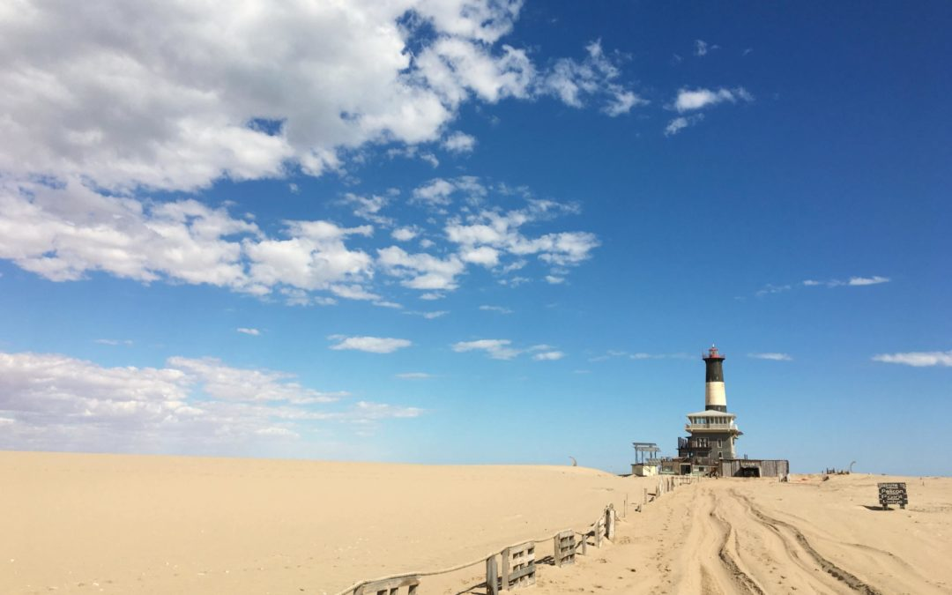

Vivre en pleine nature par Lande

Slide 2
PELICAN POINT, UN PHARE AU MILIEU DES VENTS AFRIQUE AUSTRALE, NAMIBIE

Slide 3
On se sent loin, très loin de tout…. Le Pelican Point Lodge est situé juste à côté de l’ancien phare de Walvis Bay sur une bande de sable battue par les vents et occupée par une impressionnante colonie de phoques. L’isolement est d’ailleurs bien réel puisqu’il faut faire presque 45 minutes de 4×4 à travers des marais salants pour arriver au lodge.
Nous arrivons avec un grand soleil et 27 degrés. Les filles sont ravies de profiter de la plage et de la mer et seraient même bien restées un jour de plus. Par mauvais temps, l’endroit doit peut-être paraitre très austère et sombre.

Slide 4
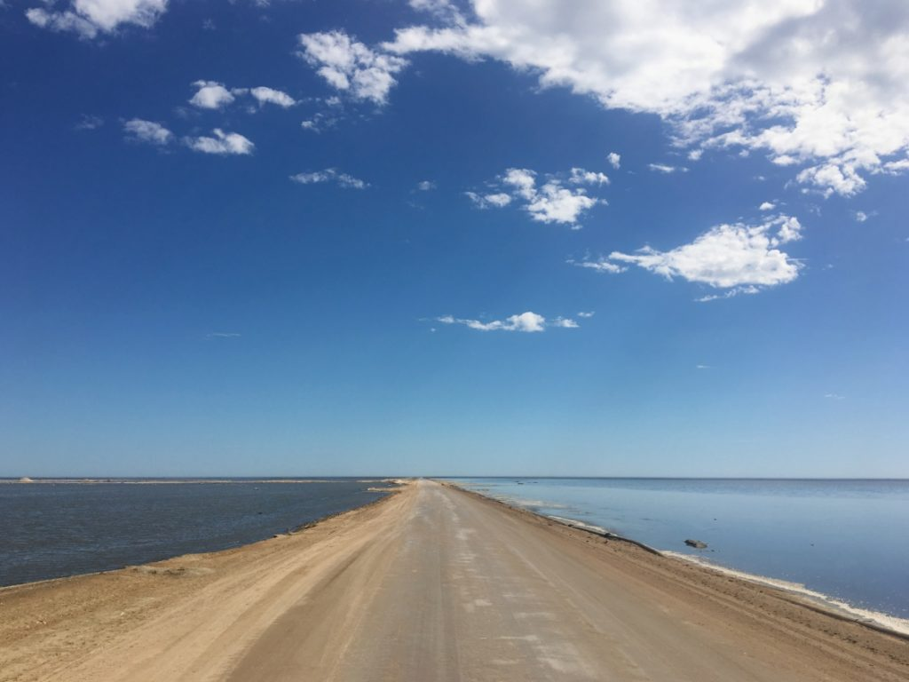

Slide 5
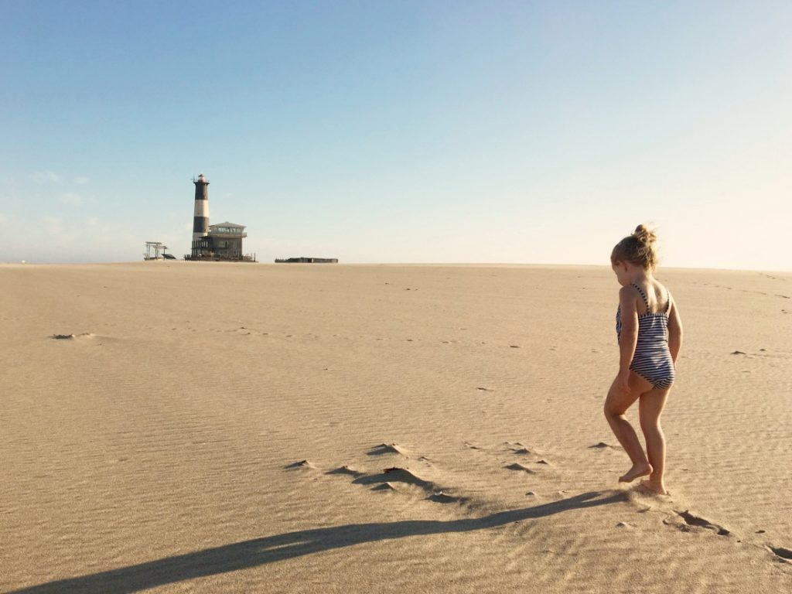

Slide 6
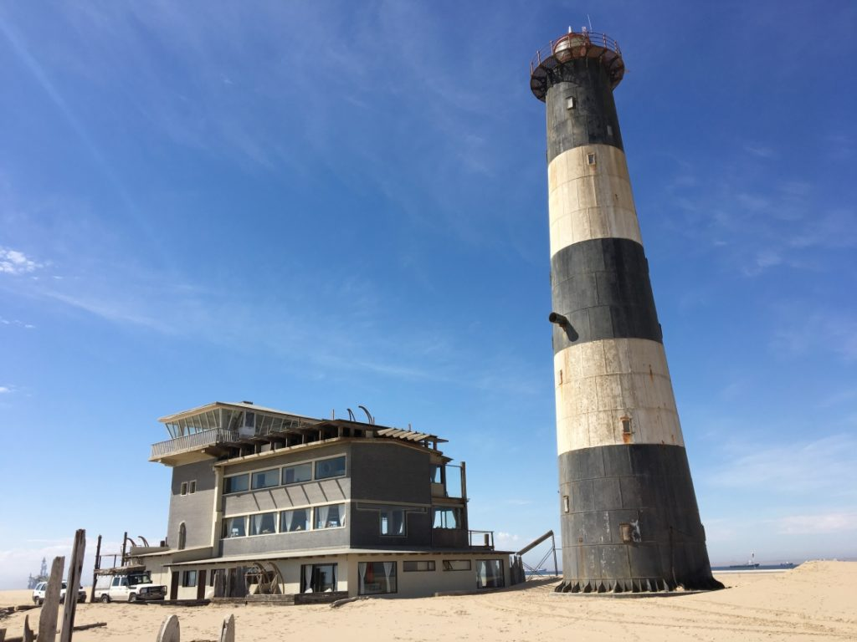

Slide 7
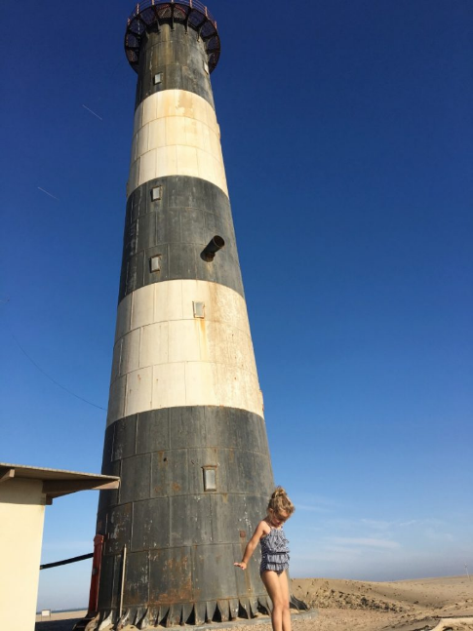

Slide 8
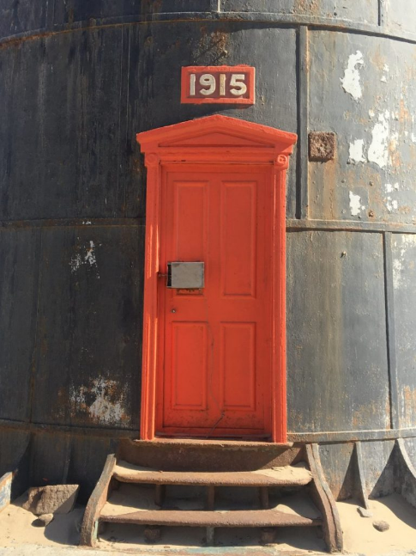

Slide 9
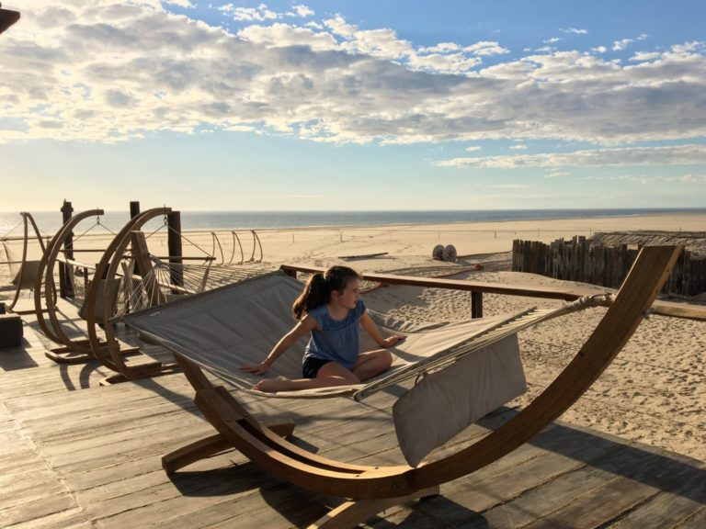

Slide 10
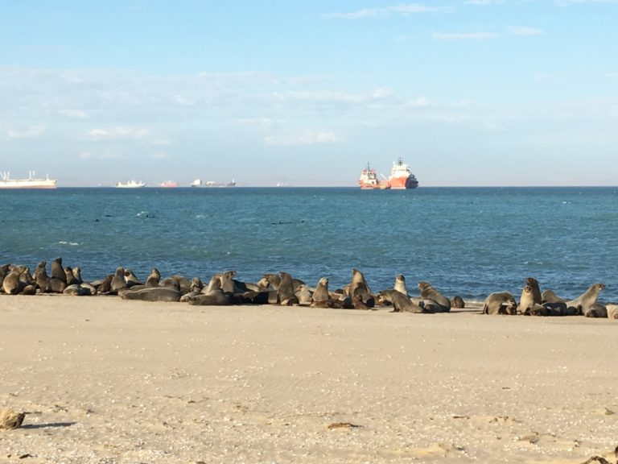

Slide 11
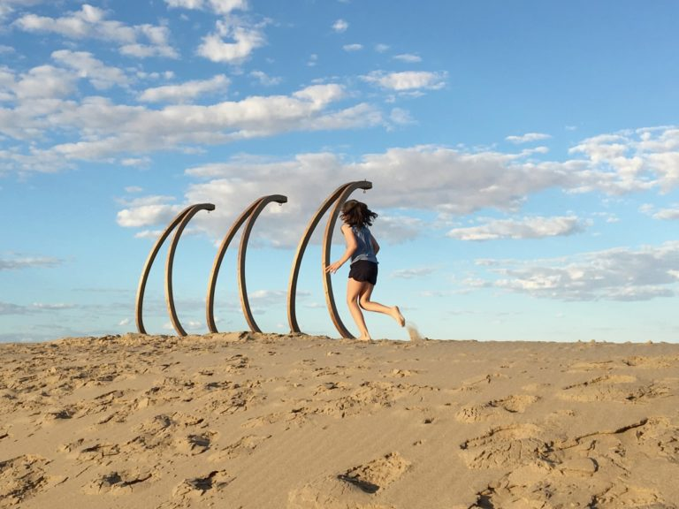

Slide 12
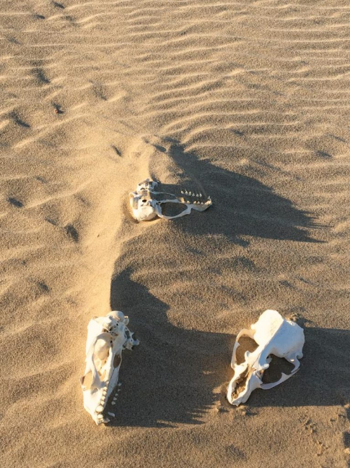

Slide 13
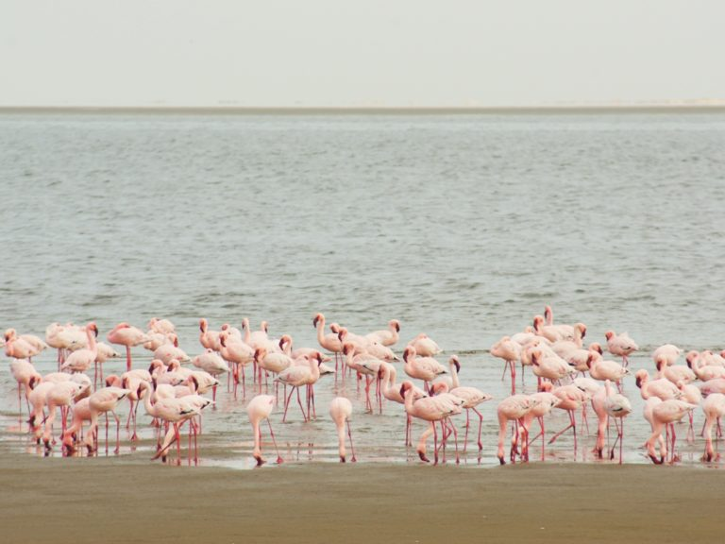

Slide 14
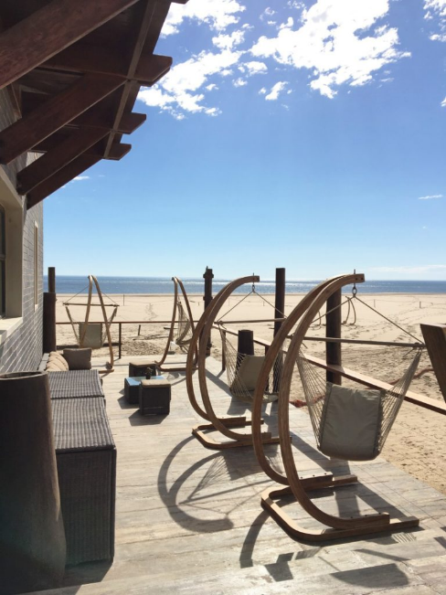

Slide 15
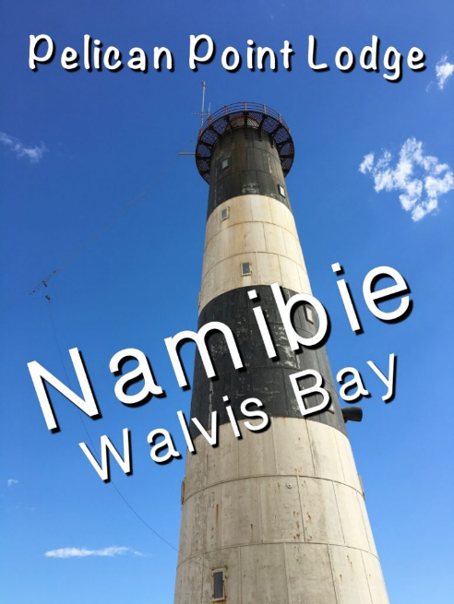

Slide 16
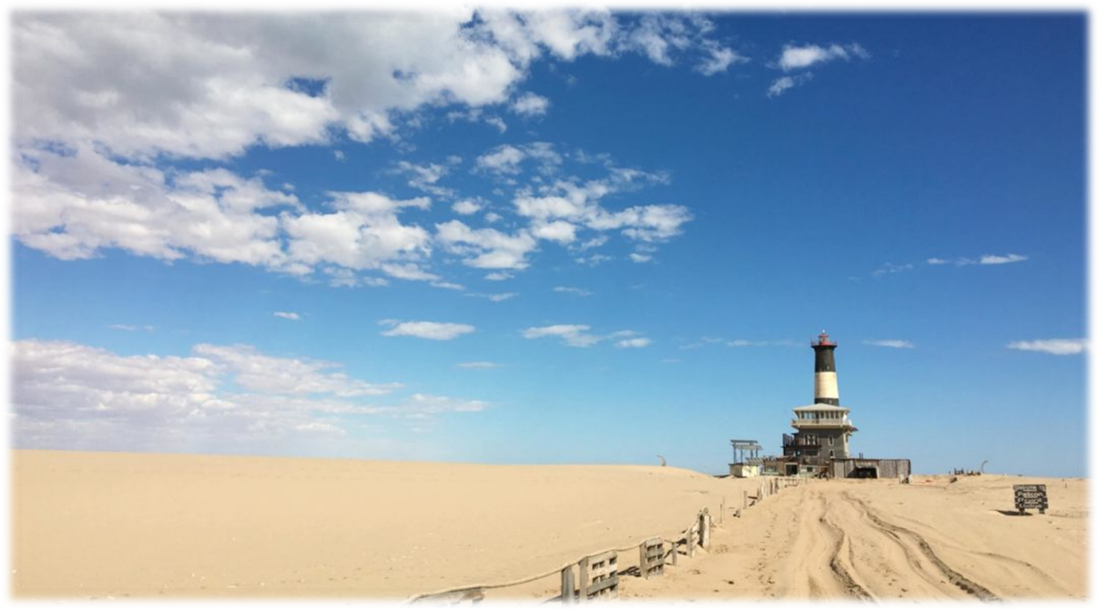
C’était
Vivre en pleine nature par Lande

